Slide 1
Công nghệ
Phần mềm

Slide 2
Thành viên
Nguyễn Khả Hào
Trần Phi Hùng

Slide 3
Chuẩn code c#

Slide 4

Một số định nghĩa kiểu
Pascal : BackColor
Camel : backColor
Uppercase: BACKCOLOR

Slide 5
Các kiểu đặt tên
Tên biến: kiểu Camel
Tên hằng số: kiểu Uppercase + gạch nối giữa các từ
Tên kiểu Enum: kiểu pascal + không tiền, hậu tố
Tham số: kiểu Camel
Tên thuộc tính: kiểu Pascal
Tên phương thức: kiểu Pascal

Slide 6
Các kiểu đặt tên (next)
Sự kiện: Kiểu Pascal + thường có hậu tố: EventHandler
Tên lớp: Tên kiểu Pascal + không sử dụng dấu gạch chân
Giao diện: Tên kiểu Pascal + bắt đầu từ tiền tố “I”
Không gian tên:
Cú pháp: [Tên công ty].[Tên Công nghệ].[Đặc trưng].[Thiết kế]
Ví dụ: SDGVN.Web.Utility

Slide 7
Tên tiền tố của các điều kiển
Control type | Prefix | Example
Panel | pnl | pnlGroup
Check box | chk | chkReadOnly
Combo box, drop-down list box | cbo | cboEnglish
Command button | btn | btnExit
Common dialog | dlg | dlgFileOpen
Control (used within procedures when the specific type is unknown) | ctr | ctrCurrent
Data | dat | datBiblio
Data-bound combo box | cbo | cboLanguage
Data-bound grid | grd | grdQueryResult
Data-bound list box | lst | lstJobType
Repeater | rpt | drpLocation
Date Time Picker | dtp | dtpPublished
Form | frm | frmEntry
Frame | fra | fraLanguage

Slide 8
Tên tiền tố của các điều kiển (NEXT)
Control type | Prefix | Example
DataGridView | dgv | dgvPrices
GridView | grd | grdProduct
DataList | dtl | dtlOrders
Horizontal scroll bar | hsb | hsbVolume
Image | img | imgIcon
ImageList | ils | ilsAllIcons
ImageButton | ibt | ibtNext
HyperLink | hpl | hplHome
LinkButton | lbt | lbtClick
Label | lbl | lblHelpMessage
List box | lst | lstPolicyCodes
ListView | lvw | lvwHeadings
Menu | mnu | mnuFileOpen
Option button | opt | optGender
Picture box | pic | picVGA

Slide 9
Tên tiền tố của các điều kiển (NEXT)
Control type | Prefix | Example
Picture clip | clp | clpToolbar
ProgressBar | prg | prgLoadFile
RichTextBox | rtf | rtfReport
Slider | sld | sldScale
Spin | spn | spnPages
StatusBar | sta | staDateTime
Text Box | txt | txtLastName
Timer | tmr | tmrAlarm
Toolbar | tlb | tlbActions
TreeView | tre | treOrganization
UpDown | upd | updDirection
Vertical scroll bar | vsb | vsbRate
SqlDataSource | sql | sqlAccounts
LinqDataSource | linq | linqCategories

Slide 10

Thiết kế FOrm
Quy định kích thước Form
Luôn cố gắng đảm bảo tỷ lệ 4×3: Form rộng 4 thì cao 3 để đảm bảo cân xứng với màn hình.
Quy định kích thước Control
Chiều cao: sử dụng chiều cao mặc định sẵn của Control.

Slide 11
Thiết kế FOrm (next) (Trường hợp đặc biệt)
Độ rộng: tùy độ rộng của text
Đảm bảo nguyên tắc các TexBox, Combo trên cùng một Form có độ rộng thống nhất.
Đảm bảo nguyên tắc các Button trên tất cả các Form có độ rộng thống nhất, text trên Button không nên vượt quá 2 từ.
Nếu text trên Button gồm 2 từ trở xuống: bắt buộc sử dụng độ rộng mặc định (75).
Đối với những trường có độ rộng cố định hoặc ít khi thay đổi (ví dụ như trường có kiểu dữ liệu là Date thì độ rộng là cố định là 10 ký tự), tuân thủ theo quy định sau:
Độ rộng control được binding với trường này chỉ được phép rộng đủ để hiện thị hết thông tin trong đó.
TextBox multi-lines: đảm bảo không bị che 1 phần của dòng
Button có image: đảm bảo hiển thị vừa đủ image 16×16 pixel
Không được để độ rộng control vượt quá độ rộng của trường.
Lưu ý: Label đặt AutoSize=FALSE, TextBox đặt AutoSize=TRUE

Slide 12
Thiết kế FOrm (next) (Trường hợp đặc biệt)
Diện mạo Control
Font & Color: sử dụng thiết lập mặc định. Chỉ thay đổi khi yêu cầu thiết kế chỉ rõ.
Hot track: thiết lập Hot track cho Button, Combo và DropDown.
Căn lề Text trên Control:
Chiều ngang (HAlign):
Chữ căn trái
Số căn phải
Riêng với Button thì luôn căn giữa.
Chiều dọc (VAlign): căn giữa (Middle)
Quy định khoảng cách giữa các Control
Các Control cách mép Form 01 ô grid (cả 4 phía).
TextBox, ComboBox cách Label dài nhất 01 ô grid
Các Control cách nhau 01 ô grid cả chiều dọc và ngang.

Slide 13
Thiết kế FOrm (next) (Trường hợp đặc biệt)
Dóng Control
Label: dóng trái
Textbox, Combo: dóng đều hai bên
Anchor & Dock: phải thiết lập Anchor và Dock cho Control trên các Form, Container không cố định kích thước (Sizable).
Với thông tin yêu cầu người dùng không dược bỏ trống mà bắt buộc nhập (AllowNull = FALSE) thì Label cho thông tin đó phải sử dụng ký hiệu “(*)” ở cuối và thiết lập shortcut key.
Tab Order:
Phải thiết lập Tab Order trên mọi giao diện (Form, Control, …) theo nguyên tắc: từ trái sang phải, từ trên xuống dưới.
Yêu cầu bắt buộc thiết lập TabOrder theo đúng thứ tự cho mọi Control trên Form, kể cả Control không focus vào được như Label, GroupBox, hay Control invisible. Lưu ý tuân thủ tuyệt đối quy định này vì nó phục vụ nhiều mục đích quan trọng như tạo shortcut key, valid required data, …

Slide 14
QUY ĐỊNH KHI TẠO MESSAGEBOX
Caption: sử dụng Application.ProductName
Icon:
MessageBoxIcon.Exclamation: dùng cho các trường hợp sau
Cảnh báo lỗi
Cảnh báo xóa dữ liệu
Cảnh báo nhập thiếu, nhập sai dữ liệu
MessageBoxIcon.Information: dùng cho các thông báo không có tính chất cảnh báo, ví dụ Kết quả Import, Thông tin về CSDL, …
Nội dung Message: không được phép viết trực tiếp nội dung message mà phải dùng Resource (sử sụng hàm String.Format để truyền tham số cho Resource nếu cần).

Slide 15
QUY TẮC VIẾT MÔ TẢ (COMMENT) CHO CODE
Sử dụng tiếng Việt có dấu (Unicode) để viết comment.
Comment cho Module, Class
Comment cho Method và Event
Comment cho đoạn Code

Slide 16
Comment cho Module, Class
Mỗi Module, Class cần có mô tả ngắn về mục đích của Module hay Class đó. Nội dung gồm:
Mục đích: Module hay Class thực hiện những công việc gì.
Người lập: Người tạo Module hay Class
Những biến/hàm quan trọng (không bắt buộc): Liệt kê tên các biến và hàm quan trọng trong Module/Class

Slide 17
Comment cho Method và Event
Tất cả các Method và Event phải có comment.
Comment cho Method/Event gồm hai phần:
Phần 1 (không bắt buộc): mô tả mục đích và diễn giải ngắn gọn ý nghĩa các tham số đầu vào, đầu ra.
Lưu ý: mô tả Method đó làm gì (What), không mô tả Method đó thực hiện thế nào (How).
Từ VC# 2005 trở đi, Microsoft cung cấp sẵn một macro dành cho việc viết comment mục đích. Sử dụng như sau: gõ liên tiếp 3 dấu nháy đơn (‘) trên đầu mỗi Method.
Lập trình viên có thể không cần viết phần mô tả mục đích này với các Method/Event đơn giản, không phức tạp.
Phần 2 (bắt buộc): ghi thông tin về history tạo và sửa Method/Event đó (người tạo/ngày tạo, người sửa/ngày sửa). Thông tin này bắt buộc phải có với mọi Method/Event.

Slide 18
Mẫu comment cho Method/Event
// Created by (người tạo) – (ngày/tháng/năm tạo): diễn giải ngắn gọn mục đích// Modified by (người sửa 1) – (ngày/tháng/năm sửa 1): diễn giải việc sửa
1// Modified by (người sửa 2) – (ngày/tháng/năm sửa 2): diễn giải việc sửa 2
//…
// Modified by (người sửa n) – (ngày/tháng/năm sửa n): diễn giải việc sửa n
Đơn giản

Slide 19
Mẫu comment cho Method/Event
/// <summary>/// Diễn giải mục đích///</summary>
///<param name=”Tham số 1″>Diễn giải cho Tham số 1</param>
///<param name=”Tham số 2″>Diễn giải cho Tham số 2</param>
/// …
/// <param name=”Tham số n”>Diễn giải cho Tham số n</param>
/// <remarks>Nhận xét (nếu có)</remarks>
/// Created by (người tạo) – (ngày/tháng/năm tạo)
/// Modified by (người sửa 1) – (ngày/tháng/năm sửa 1): diễn giải việc sửa 1
/// Modified by (người sửa 2) – (ngày/tháng/năm sửa 2): diễn giải việc sửa 2
/// …
/// Modified by (người sửa n) – (ngày/tháng/năm sửa n): diễn giải việc sửa n
Phức tạp

Slide 20
Comment cho đoạn Code
Những đoạn code phức tạp cần có comment gắn liền bên trên để chú giải.
Những đoạn code được sửa đổi (modified), bổ sung (added) hoặc rem (removed) bởi người không phải tác giả cần có comment rõ ngay tại nơi sửa đổi, bổ sung: người sửa, ngày sửa, mục đích.
Comment cho đoạn code áp dụng bắt buộc với các Base Form/Base Class/Base Control.

Slide 21
QUY TẮC PHÂN NHÓM (REGION) KHI CODING
Phải sử dụng Region phân nhóm code để tiện cho việc sửa đổi, bảo trì.
Phân nhóm code theo cấu trúc như sau: (theo thứ tự bắt buộc, nhưng không bắt buộc có đủ tất cả các region)
Declaration
Constructor
Property
Method/Function
Event
Tùy theo yêu cầu của các form, class và module, lập trình viên có thể chia nhỏ các Region chính trên thành các sub-region.

Slide 22
QUY TẮC PHÂN NHÓM (REGION) KHI CODING (NEXt)
VD: region Method/Function có thể chứa các region con sau:
Method/Function
Public
Overridable (trường hợp là base form/class)
Override (trường hợp là derive form/class)
Private
Other
Trường hợp form hoặc class có sử dụng các component độc lập (Security, Document, MassEmail,…) thì phải tạo các Region riêng cho từng component, chứa toàn bộ code liên quan đến việc tương tác với các component đó.

Slide 23
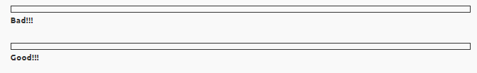
QUY ĐỊNH BẪY LỖI KHI CODING
Bắt buộc bẫy lỗi (sử dụng try … catch) trong tất cả các Event của Form và Control trên Form.
Nghiêm cấm sử dụng cú pháp try … catch để che dấu lỗi (không xử lý gì sau từ khóa catch).

Slide 24
QUY ĐỊNH THIẾT KẾ DATASET
Tên của Dataset khi visual design đặt như sau: “Dataset” + Mục đích. VD: DatasetDictionary, DatasetCAPayment, …
Số lượng DataTable trong một Dataset: quy định từ 10 trở xuống. Mỗi Dataset chỉ được phép có tối đa 10 DataTable. Khi thiết kế phải tách Dataset để đảm bảo nguyên tắc này. Nếu một Dataset có nhiều DataTable thì tốc độ load/save dữ liệu sẽ bị ảnh hưởng nghiêm trọng.

Slide 25
UNIT TEST

Slide 26
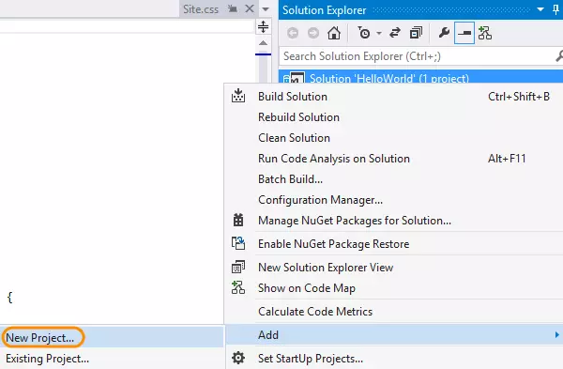
Create unit test
Create một unit test project

Slide 27
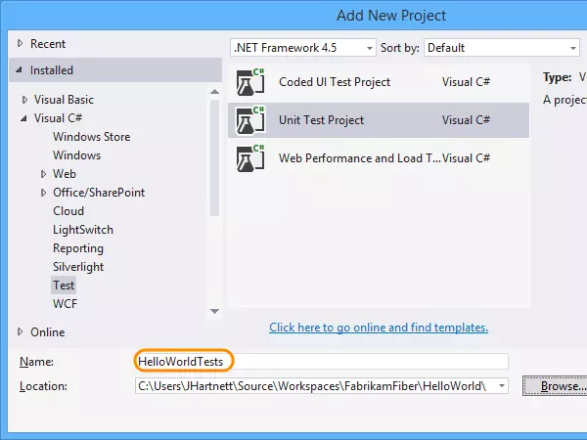
Create unit test (NEXT)
Đặt tên cho project test

Slide 28
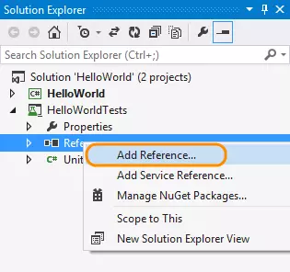
Create unit test (NEXT)
Trong project unit test, add reference đến project cần test

Slide 29
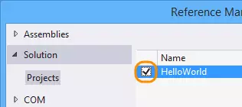
Create unit test (NEXT)
Chọn project cần viết unit test

Slide 30
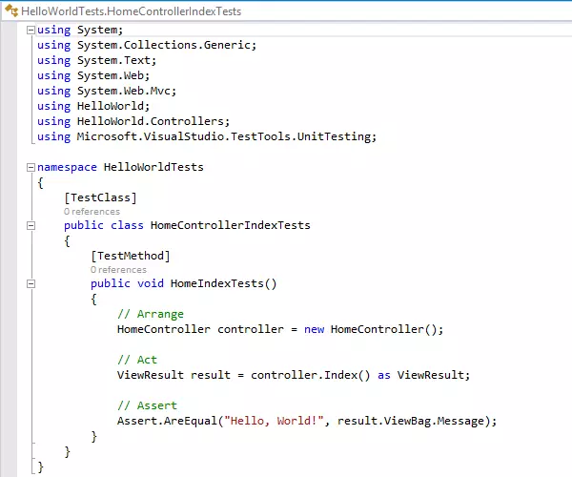
Create unit test (NEXT)
Code unit test

Slide 31
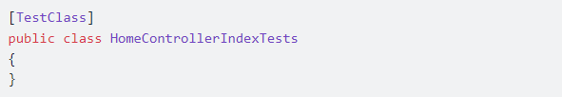
Create unit test (NEXT)
Thêm Attribute [TestClass] vào trước lớp HomeControllerIndexTests
[TestClass] dùng để báo cho Nunit biết đây là lớp unit test.

Slide 32
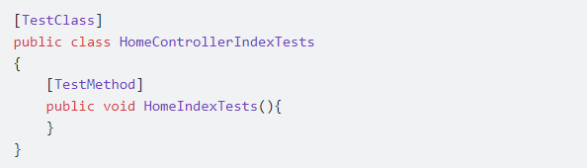
Create unit test (NEXT)
Thêm Attribute [TestMethod] vào trước method HomeIndexTests
[TestMethod] dùng để báo cho Nunit đưa method này vào test case

Slide 33
Create unit test (NEXT)
Hàm Assert.AreEqual ( "Hello, World", result.ViewBag.Message) là của Nunit dùng để kiểm tra result có bằng nhau hay không ? Nếu đúng thì hàm test này sẽ Pass nếu sai sẽ Failed

Slide 34
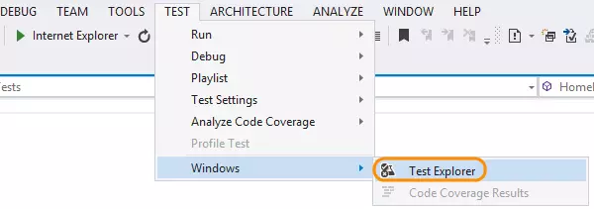
Run unit tests
Open cửa sổ test explorer

Slide 35
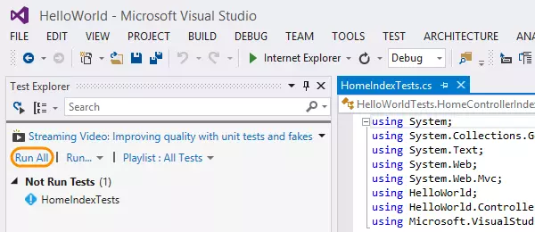
Run unit tests (NExt)
Run unit tests

Slide 36
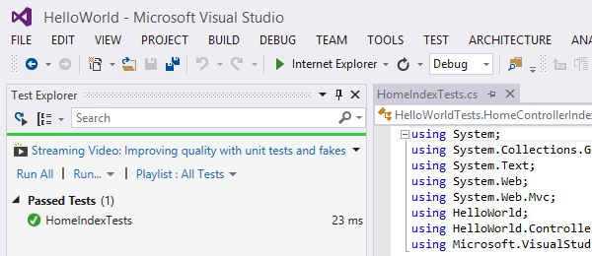
Run unit tests (next)
Chúng ta có thể kiểm tra unit tests passed or failed qua màn hình test explorer

Slide 37
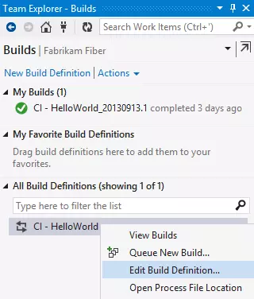
Configure run tests mỗi khi build project
Chỉnh sửa setting build của project để add thêm unit test chạy khi build

Slide 38
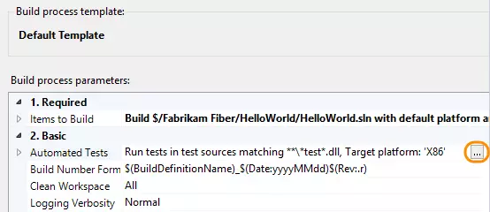
Configure run tests mỗi khi build project (Next)
Chỉnh sửa input, output và setting môi trường chạy unit test

Slide 39
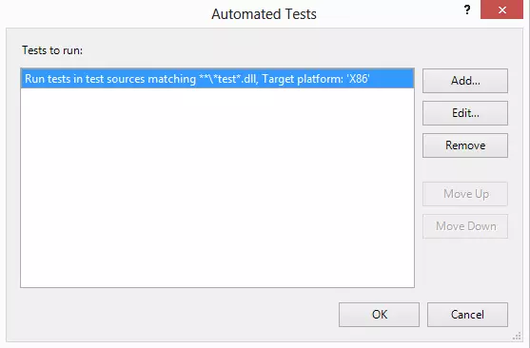
Configure run tests mỗi khi build project (Next)
Sau đó chúng ta có thể add, remove hoặc edit các test case tại màn hình này

Slide 40
THANK YOU

